Slide 1
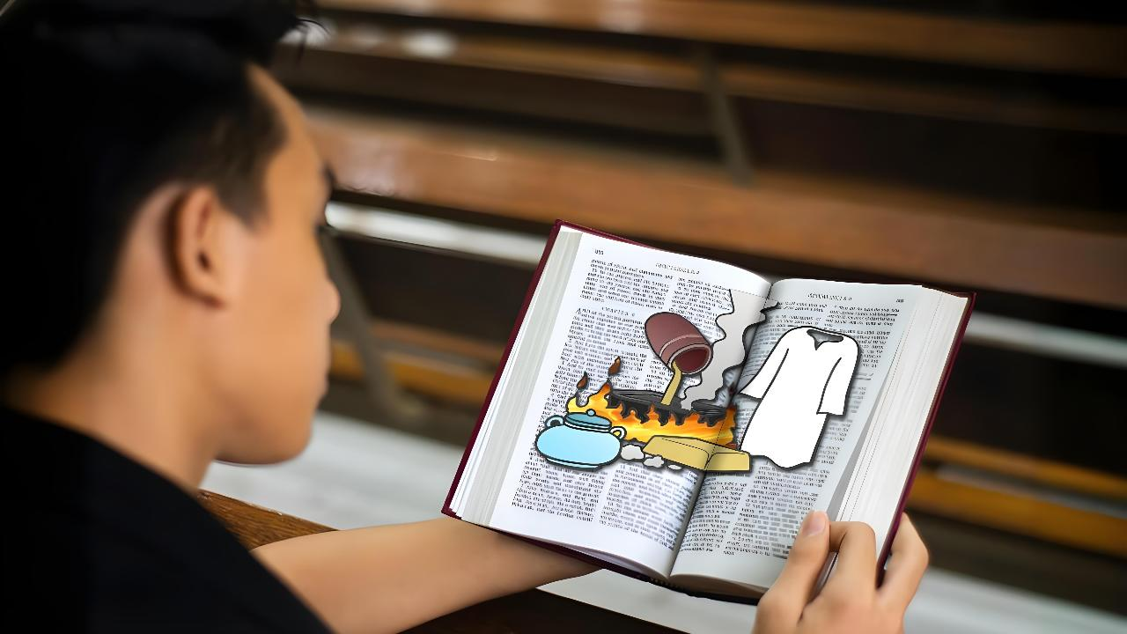
面对现实
二零二六年四月四日，第一课

Slide 2
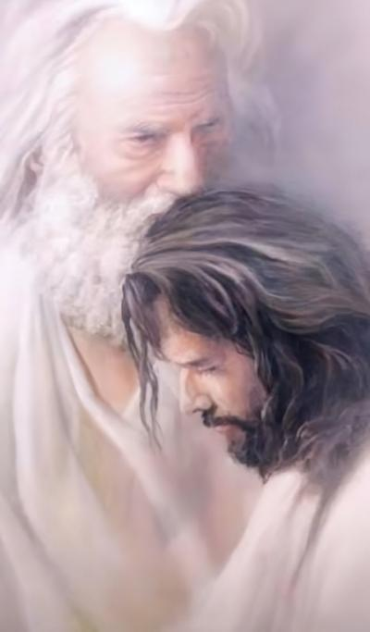
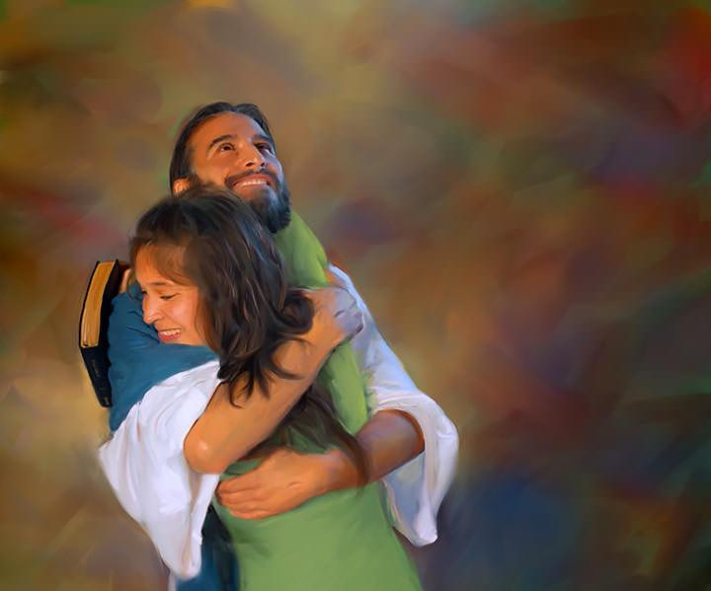
“我爱你们，正如父爱我一样，你们要常在我的爱里。”
( 约翰福音 15:9 )

Slide 3

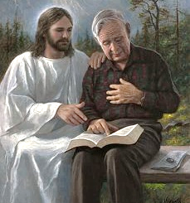



我们每个人都与上帝建立了不同的关系。但我们都同意一点：这段关系可以（也应该）成长。
我们成长需要采取的第一步是认识我们当前的景况。
上帝给了我们关于教会在最后阶段的属灵状态的一个总体性的信息。现在就轮到我们去审视自己，看看这信息中有哪些部分是适用于我们，以及我们如何能够加强和深化与上帝的关系。
上帝的信息（启示录 3:14-22):
  评估（ 14-17节 )
  解决方案（第18节）
  结果（第19-20节）
  满足（第21-22节）
面对现实（约翰福音15：1-11):
  枝子与葡萄树
  树液

Slide 4

上帝的信息
(启示录 3:14-22)

Slide 5


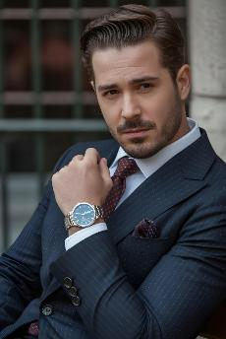

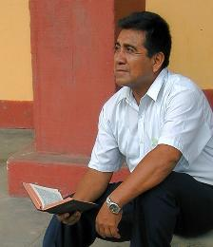
评估
“你说：我是富足，已经发了财，一样都不缺。却不知道你是那困苦、可怜、贫穷、瞎眼、赤身的。” （启示录 3：17)
致七教会的信息介绍了从使徒时代到当代世界教会的状况
（启示录2-3章）。耶稣在为我们这一世代（老底嘉教会）传达信息时，他将自己呈现为“阿们（真理），为诚信真实的见证者” 。（启示录 3：14)
当我们看自己时，我们看到了我们的真理：“我是富足，已经发了财，一样都不缺 ”（启示录 3：17前段）。
但耶稣看见了真理，即我们的现实景况: “你是那困苦、可怜、贫穷、瞎眼、赤身的。” (启示录 3:17后段)。
现在是时候自我评估了。我是否清楚自己真正拥有的是什么，以及我仍然需要什么？我在与耶稣的关系中成长了多少？我是在变得更好吗?

Slide 6


解决方案
“我劝你向我买火炼的金子，叫你富足；又买白衣穿上，叫你赤身的羞耻不露出来；
又买眼药擦你的眼睛，使你能看见。” (启示录 3:18)
由于对现状感到舒适会带来冷漠（不冷不热），耶稣劝我们做三件事：
购买火炼的金子
我们不能满足于半真半假或肤浅的圣经研究。我们必须摒弃人类的教义（俗丽的东西），深入研读圣经，去除我们对圣经之理解中的缺陷（渣滓）。
买白衣
接受耶稣的义为获得救恩的唯一途径。试图用自己的义行向上帝展示自己，就是在祂面前赤裸裸地显露自己。
买眼药
领受圣灵。只有他能赐给我们属灵的辨识，并说服我们接受我们真实的处境（约翰福音16：8)。

Slide 7

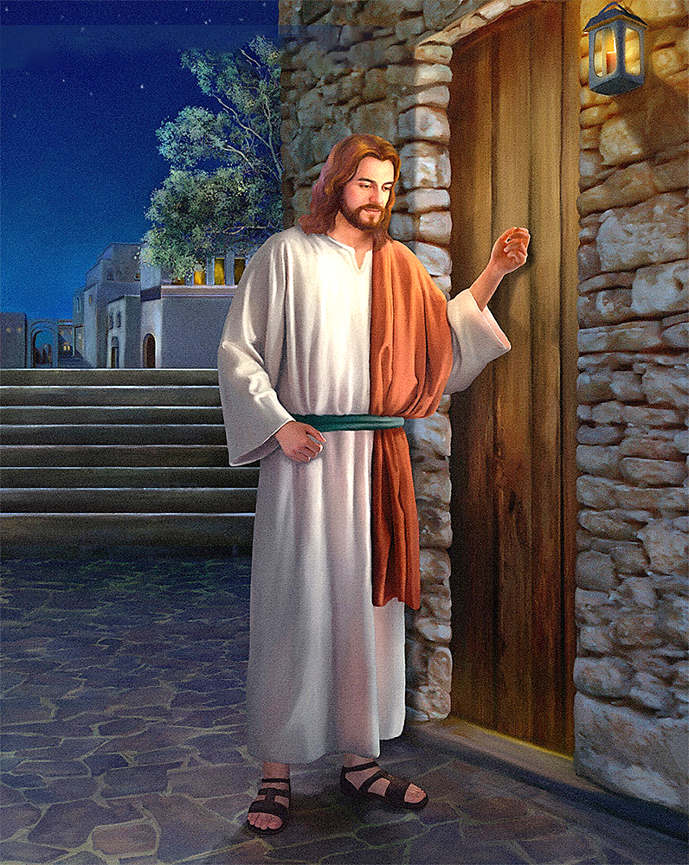
结果
“看哪，我站在门外叩门，若有听见我声音就开门的，我要进到他那里去，我与他，他与我一同坐席。” (启示录 3:20)
现在有一个问题。我在属灵上感觉还好，但耶稣希望我变得更好。然而，如果我不意识到自己需要改变，我永远不会改变。我永远不会想去买我自以为已经拥有了的东西。
为了解决这个问题，耶稣有他自己的方法：“凡我所疼爱的，我就责备管教他”; 他补充道：“要悔改”（启示录3：19）。
耶稣的责备和管教不一定是负面的。他更喜欢对话的道路。他想和我们安静地坐着聊聊......“看哪，我站在门外叩门，若有听见我声音就开门的，我要进到他那里去，我与他，他与我一同坐席。 “（启示录 3：20）。
耶稣敲响我心门，耐心等待。他不会打断我的生活来强迫我与祂建立关系。开门的决定权在我。

Slide 8


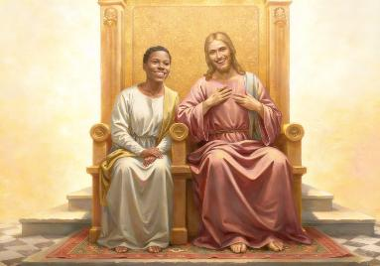
满足
“得胜的，我要赐他在我宝座上与我同坐，就如我得了胜，在我父的宝座上与他同坐
一般。” (启示录 3：21)
耶稣知道这条路并不容易。他知道我们如何努力去买金子、白衣和眼药。祂知道我们如何努力挣扎去克服不冷不热。所以打开门、与祂连接吧。这就是为什么祂告诉我们：你们能得胜，正如我得了胜一样（启示录 3：21)。
他也知道我们永远不会迈出第一步。上帝一直都是主动的那一方。
他决定创造我们
（创世记 2：7)
当我们犯罪时，祂来寻找我们（创世记3：8-9)
他为拯救我们而献出自己（约翰福音3：16)
他想赐给我们奖赏：与他同坐，在他的陪伴中享受永恒。（启示录 3：21)
这种神圣行为的关键（我们原不配拥有的）乃是爱：“我以永恒的爱爱你”（耶利米书 31：3）。他想和我们建立关系。我想和祂建立关系吗？我会敞开心扉，像他爱我一样爱他吗?

Slide 9

面对现实
( 约翰福音 15:1-11)

Slide 10

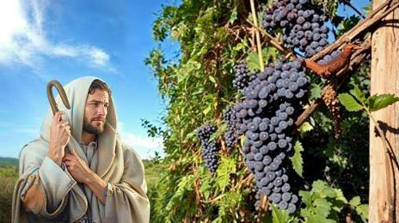
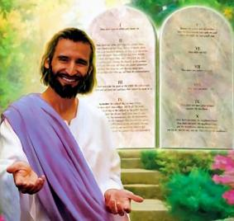

枝子与葡萄树
“我是葡萄树，你们是枝子；常在我里面的，我也常在他里面，这人就多结果子。因
为离了我，你们就不能做甚么。” ( 约翰福音 15:5)
离世前不久，耶稣宣称自己是“葡萄树”，门徒是“枝子”。他这话是什么意思?
枝条可以暂时不连接在葡萄树藤蔓上，但最终会枯萎。为了不让我们失去永生，耶稣向我们发出请求：“常在我里面”
（约翰福音15：4）在耶稣讲述葡萄树和枝子的这段比喻的十一节经文中，他用了十次动词“在我里面”。这一定是非常重要的事情。
住在耶稣里是对老底嘉不冷不热状况的解药。此外，它也是喜乐的源泉（约翰福音5：11）。但我们怎能住在耶稣里呢？
行使祂喜悦的事，也就是遵守祂的诫命（约翰福音15：10）。这是对上帝向我们显明的爱的一种爱的回应（约翰一书 4：19）。

Slide 11


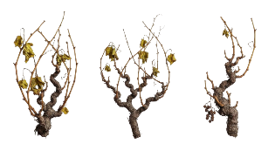

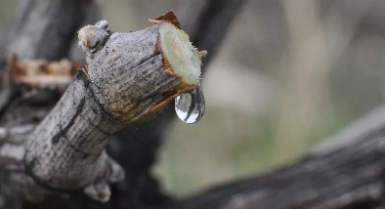

树液
“你们要常在我里面，我也常在你们里面。枝子若不常在葡萄树上，自己就不能结果
子；你们若不常在我里面，也是这样。” ( 约翰福音 15:4)
冬天时，枝子连接在藤蔓上，但却不会结果。为什么？因为它们无法获得树液。
只有春天到来时，这些枝子才会从葡萄树获得树液，然后嫩芽才会长出来。约翰使用的希腊词也可以指被折断并嫁接回葡萄树的枝条。
无论我们是嫩芽还是断枝，有一点很清楚：我们需要葡萄藤的汁液。我们能把这汁液和什么比较呢？
在同一段话语中（约翰福音14-17章），耶稣给出了解释：圣灵是那位在我们里面运行，赐我们生命的那一位，如果我们愿意的话。
他是我们的保惠师（约翰福音14:16-17)
他向我们启示耶稣（约翰福音15：26）
使我们知罪（约翰福音16：8)
他引导我们进入一切真理（约翰福音16：13)

Slide 12

“这里所推荐的火炼的金子就是信心和爱心。它使人的心富足，因为它曾被熬炼直到炼净。它越经磨练，其光华就越发灿烂。白衣是指品格的纯洁，基督赐给罪人之义。这真是天庭所织就的衣袍，只能向基督买到的甘心顺从的一生。眼药就是智慧和恩典，能使我们分辨善恶，发现各式伪装的罪恶。上帝已赐教会眼目，祂要他们以智慧来涂润眼目，使他们能看得清楚；然而许多人若是能行，竟情愿剜出教会的眼睛来；因为他们不愿自己的行为敞露在光明之下，免得他们受责备。这种神圣的眼药会使人悟性清晰。基督是一切美德的宝库。祂说：“向我买。” (启示录 3：18）。”
怀爱伦（给教会证言，第四卷，原文88面）

